Slide 1
Урок русского языка
1 класс
( УМК «Начальная школа 21 века»)
ПЕРЕНОС СЛОВ
(Обобщение)
Т.В.Дыбчинская,
Учитель начальных классов
МБОУ «Термальненская СОШ»

Slide 2
А а О о И и Т т Е е У у

Slide 4
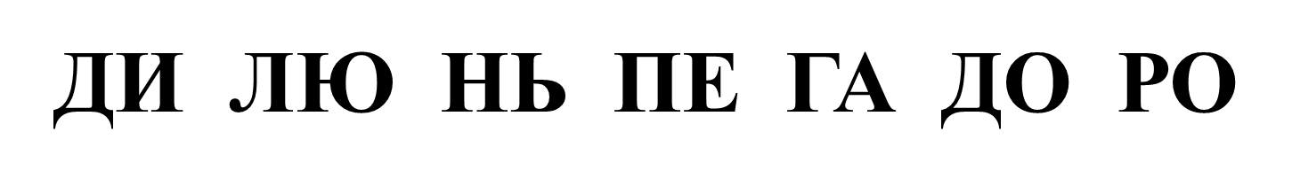

Slide 5
ЛЮДИ, ПЕНЬ, ДОРОГА

Slide 6

ПЕРЕНОС
СЛОВ
(обобщение)

Slide 7

1. РЕ - БЯ - ТА
2. АВА - РИЯ
3. ПОЛЬ - ЗА
4. ОТЪ - ЕЗД
5. МАЙ - КА

Slide 8

ФИЗМИНУТКА

Slide 9
?
гласные звуки
СЛОГ
ПЕРЕНОС СЛОВ
( ПО ПРАВИЛУ)

Slide 10


маша
О – СЕНЬ
ПО – ДЪЁМ
ПАЛЬ – МА
СТА – Я
ЧА – ЙКА
ОСЕНЬ
ПОДЪ -ЁМ
ПАЛЬ – МА
СТАЯ
ЧАЙ - КА
Маша

Slide 11

ДЕРЕВО РАДОСТИ

Slide 12
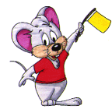
Благодарю за
урок !

